Slide 1




ПАНБИОЛАКТ
синбиотик нового поколения
ЭФФЕКТИВНАЯ РЕГУЛЯЦИЯ МИКРОБИОЦЕНОЗА
КИШЕЧНИКА
БАД. НЕ ЯВЛЯЕТСЯ ЛЕКАРСТВЕННЫМ СРЕДСТВОМ.
ПЕРЕД ПРИМЕНЕНИЕМ ПРОКОНСУЛЬТИРУЙТЕСЬ С ВРАЧОМ

Slide 2

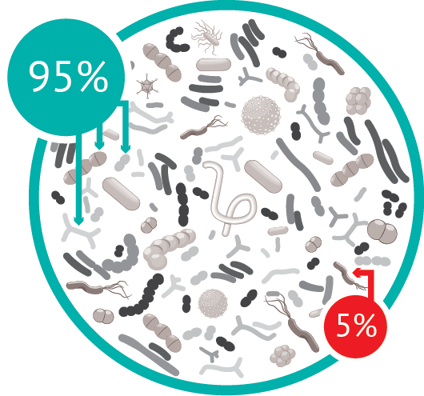
СООТНОШЕНИЕ МИКРООРГАНИЗМОВ
В КИШЕЧНИКЕ
ОБЛИГАТНАЯ
ФЛОРА
бактероиды
бифидобактерии
лактобациллы
граммположительные кокки
эубактерии
ФАКУЛЬТАТИВНАЯ
ФЛОРА
энтеробактерии
энтерококки
стафилококки
грибы рода Candida
ТАКОЕ КАЧЕСТВЕННОЕ И КОЛИЧЕСТВЕННОЕ СООТНОШЕНИЕ ОБИТАЮЩИХ В КИШЕЧНИКЕ МИКРООРГАНИЗМОВ ОБЕСПЕЧИВАЕТ ЕГО НОРМАЛЬНУЮ ФУНКЦИОНАЛЬНОСТЬ

Slide 3
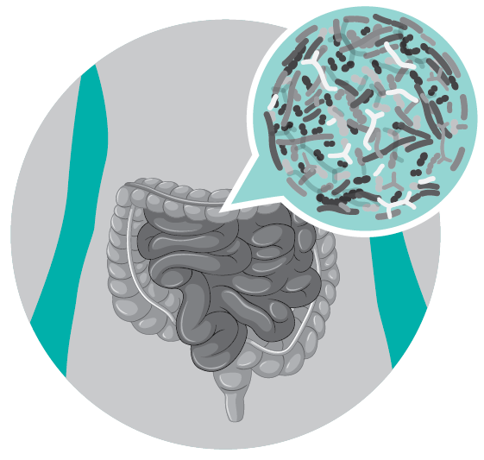
ФУНКЦИИ КИШЕЧНОЙ МИКРОФЛОРЫ
МИКРОФЛОРА КИШЕЧНИКА ВЫПОЛНЯЕТ ВАЖНЕЙШИЕ ФУНКЦИИ:
обеспечивает нормальное пищеварение и метаболические процессы, повышает поступление в организм полезных веществ
участвует в производстве витаминов B1, B2, B6, B12, PP, K, биотина, фолиевой кислоты, органических кислот, ферментов и других веществ
участвует в синтезе веществ, разрушающих патогенную микрофлору, препятствует проникновению продуктов жизнедеятельности патогенных микробов в кровь и внутренние среды организма, предотвращает развитие инфекций и аллергических реакций
ФЕРМЕНТАТИВНАЯ
СИНТЕТИЧЕСКАЯ
ЗАЩИТНАЯ

Slide 4
НАРУШЕНИЕ
СОСТАВА КИШЕЧНОЙ МИКРОФЛОРЫ
СМЕЩЕНИЕ МИКРОБНОГО РАВНОВЕСИЯ, ИЗМЕНЕНИЯ В СОСТАВЕ МИКРОФЛОРЫ НАЗЫВАЕТСЯ ДИСБИОЗОМ (ДИСБАКТЕРИОЗОМ).
ПРИЧИНЫ
кишечные инфекции, отравления
прием антибактериальных, гормональных и некоторых других лекарственных средств
смена рациона и климата
нерациональное питание
заболевания пищеварительной системы организма
продолжительные физические или эмоциональные стрессы
СЛЕДСТВИЯ
нарушения микроэкологии и функциональности кишечника,
возникновение неприятных симптомов (диарея, запор, метеоризм, тошнота и др.);
возникновение повышенной чувствительности к продуктам питания, аллергические реакции, дерматозы, нарушения обмена веществ, авитаминозы, снижение иммунитета и др.

Slide 5


ОСНОВНЫЕ СРЕДСТВА ТЕРАПИИ ДИСБИОЗОВ
ПРОБИОТИКИ
живые пробиотические бактерии, которые помогают повысить активность собственной микрофлоры кишечника и восстановить в нем баланс микроорганизмов, оказывают благоприятное воздействие на пищеварительную функцию.
ПРЕБИОТИКИ
пищевые ингредиенты, которые используются полезными бактериями кишечника в качестве питательного субстрата, способствуют росту их численности и увеличению метаболической активности.
КОМБИНАЦИЯ ПРОБИОТИКОВ И ПРЕБИОТИКОВ НАЗЫВАЕТСЯ СИНБИОТИКОМ.

Slide 6
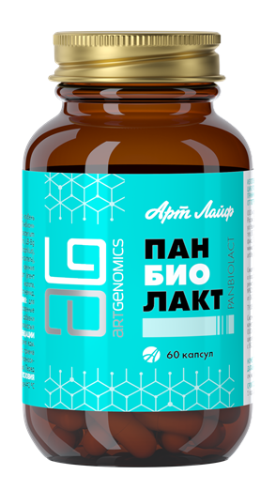
14+
ПАНБИОЛАКТ
синбиотик нового поколения
[[[[
СОДЕРЖИТ
ПРОБИОТИКИ
ПРЕБИОТИКИ
ФЕРМЕНТЫ
ФАКТОРЫ ВОССТАНОВЛЕНИЯ КИШЕЧНОГО БАРЬЕРА
БАД. НЕ ЯВЛЯЕТСЯ ЛЕКАРСТВЕННЫМ СРЕДСТВОМ.
ПЕРЕД ПРИМЕНЕНИЕМ ПРОКОНСУЛЬТИРУЙТЕСЬ С ВРАЧОМ
ПРЕДНАЗНАЧЕН
ДЛЯ ВЗРОСЛЫХ И ДЕТЕЙ СТАРШЕ 14 ЛЕТ

Slide 7
14+
ПАНБИОЛАКТ
синбиотик нового поколения
СПОСОБСТВУЕТ
ВОССТАНОВЛЕНИЮ МИКРОБНОГО БАЛАНСА И ФУНКЦИОНАЛЬНОСТИ КИШЕЧНОЙ СРЕДЫ
СНИЖЕНИЮ ЧУВСТВИТЕЛЬНОСТИ КИШЕЧНОГО БАРЬЕРА К ВОЗДЕЙСТВИЮ ПАТОГЕННЫХ И УСЛОВНО-ПАТОГЕННЫХ МИКРООРГАНИЗМОВ
БАД. НЕ ЯВЛЯЕТСЯ ЛЕКАРСТВЕННЫМ СРЕДСТВОМ.
ПЕРЕД ПРИМЕНЕНИЕМ ПРОКОНСУЛЬТИРУЙТЕСЬ С ВРАЧОМ

Slide 8
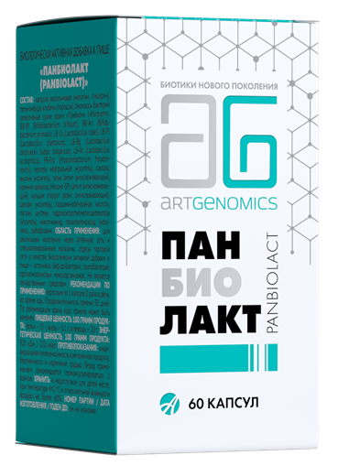
7 ШТАММОВ ПРОБИОТИЧЕСКИХ
БАКТЕРИЙ
Bifidobacterium bifidum,
Bifidobacterium animalis,
Lactobacillus casei,
Lactobacillus plantarum,
Lactobacillus delbrueckii subsp. bulgaricus, Lactobaсillus acidophilus,
Propionibacterium freudenreichii
улучшают усвоение пищи
увеличивают синтез витаминов, ферментов, бактериоцинов, органических кислот и других веществ, обеспечивающих стабильность микробиоценоза кишечника, пищеварительных
и обменных процессов
поддерживают нормальную кислотность кишечной среды, подавляют патогенные микроорганизмы
способствуют увеличению численности собственной полезной микрофлоры, восстановлению микробного баланса, снижению проницаемости и воспалений кишечного эпителия
снижают продолжительность диареи при гастроэнтеритах, улучшают переносимость антибиотиков
стимулируют синтез иммунных клеток
ПАНБИОЛАКТ
активные компоненты

Slide 9
ПРОБИОТИЧЕСКИЕ ШТАММЫ В СОСТАВЕ ПАНБИОЛАКТ
ФИЗИОЛОГИЧНЫ
Физиологичны для кишечника взрослого человека,
не проявляют антагонизм друг к другу
Имеют высокий титр (количество колониеобразующих единиц), высокую жизнеспособность и способность к активному воспроизводству и колонизации эпителия
Выращены на безмолочных средах. Не содержат лактозу и белки молока, безопасны для людей с непереносимостью молочных продуктов
ПРОДУКТИВНЫ
Наименование компонентов | Количество КОЕ в суточной дозе (2 капсулы) | Рекомендуемая суточная потребность (РСП)* КОЕ в сутки
Бифидобактерий | 2,2х10⁹ | 5х10⁸-5х10¹⁰
Лактобактерий | 2,6х10⁹ | 5х10⁷-5х10⁹
Пропионовокислых бактерий | 8х10⁸ | 10⁷-10⁸
БЕЗОПАСНЫ ПРИ НЕПЕРЕНОСИМОСТИ МОЛОКА

Slide 10
ПРОБИОТИЧЕСКИЕ ШТАММЫ В СОСТАВЕ ПАНБИОЛАКТ
ВЫСОКОФУНКЦИОНАЛЬНЫ
Способны продуцировать
минорные сахара (маннозу, рибозу и др.) из растительных олигосахаридов
триглицериды и органические кислоты – важнейшие субстраты для обмена белков, жиров и углеводов.
Вид микроорганизма | Фукоидан | Конжак | Гуаровая камедь | Рожкового дерева камедь | Фукус
Lactobacillus acidophilus | + | + | + | + | +
Lactobacillus delbrueckii subsp. bulgaricus | + | _ | _ | _ | +
Bifidobacterium bifidum | + | + | + | + | +
Bifidobacterium animalis | + | + | + | + | +
Lactobacillus plantarum | + | + | + | + | +
Propionibacterium freudenreichii | + | + | + | + | +
Lactobacillus casei | + | - | + | - | +

Slide 11
ПРОБИОТИЧЕСКИЕ ШТАММЫ В СОСТАВЕ ПАНБИОЛАКТ
АКТИВНЫ В ОТНОШЕНИИ ПАТОГЕННОЙ ФЛОРЫ
Обладают высокой антагонистической активностью по отношению к патогенам:
Исследуемые штаммы | Величина зоны задержки роста культур тест-штаммов, мм
 | St. аureus | E. coli | Sh.sonnei | Proteus aeruginosa | Candida albicans
Bifidobacterium bifidum | 14,83±0,75 | 10,0±0,63 | 5,17±0,41 | 9,00±1,10 | 1,00±0,63
Bifidobacterium animalis | 12,67±1,03 | 13,5±0,84 | 4,67±0,82 | 8,171,17 | 4,83±0,75
Lactobacillus casei | 23,83±0,75 | 15,33±0,82 | 22,50±0,55 | 18,83±0,75 | 2,67±0,52
Lactobacillus plantarum | 17,83±0,98 | 25,17±0,41 | 20,00±0,63 | 5,83±0,75 | 3,50±0,84
Lactobacillus delbrueckii subsp. bulgaricus | 28,67±1,21 | 16,00±0,63 | 10,33±0,82 | 11,67±1,03 | 0
Lactobaсillus acidophilus | 27,33±0,52 | 26,33±0,82 | 10,17±0,41 | 11,83±0,41 | 4,00±0,63
Propionibacterium freudenreichii | 12,67±0,52 | 12,00±1,55 | 13,00±0,63 | 14,67±0,52 | 2,33±0,82

Slide 12
ПРОБИОТИЧЕСКИЕ ШТАММЫ В СОСТАВЕ ПАНБИОЛАКТ
УСТОЙЧИВЫ К НЕБЛАГОПРИЯТНЫМ ФАКТОРАМ
кислоте желудочного сока
(жизнеспособны в кислых средах (рН 1,5- 2,0)
более 3 часов)
стрептомицину, гентамицину, тетрациклину, ципрофлоксацину
пищеварительным ферментам и желчи:
Тестируе-мые культуры | Количество жизнеспособных микроорганизмов, КОЕ/мл
 | B. bifidum | B. animalis | L. casei | L. plantarum | L. Delbruec-kii subsp. Bulgari-cus | L. Acidophi-lus | Pr. Freudenrei-chii
Контроль, буфер | 2,0·10⁸± 0,83 | 4,2·10⁸± 0,25 | 2,2·10⁸± 0,82 | 1,2·10⁸± 0,65 | 1,0·10⁸± 0,63 | 1,2·10⁸± 0,99 | 1,3·10⁸± 0,49
Желчь | 9,0·10⁷± 0,25 | 6,0·10⁷± 0,63 | 1,1·10⁸± 0,50 | 8,0·10⁷± 1,48 | 1,0·10⁷± 0,52 | 0,9·10⁸± 0,70 | 1,0·10⁸± 0,25

Slide 13
ПРЕБИОТИКИ
И ФАКТОРЫ РОСТА БАКТЕРИЙ
Порошок топинамбура (источник инулина)
Служит питательной средой и способствует избирательной стимуляции роста, метаболической активности и восстановлению численности пробиотической микрофлоры кишечника.
Парааминобензойная кислота (витамин B10)
Является фактором роста пробиотических бактерий, способствует поддержанию микробного равновесия в кишечнике, стимулирует выработку интерферонов, усиливает защитную функцию организма.
ПАНБИОЛАКТ
активные компоненты

Slide 14
ФАКТОРЫ ВОССТАНОВЛЕНИЯ КИШЕЧНОГО БАРЬЕРА
Цистеин
Усиливает неспецифическую барьерную функцию кишечника: повышает синтез муцинов, защищающих эпителий кишечника от воздействия пищеварительных соков, микроорганизмов и токсинов, способствует восстановлению его целостности и функций, оказывает противовоспалительное действие, способствует устранению симптомов синдрома раздраженного кишечника, способствует росту полезной микробиоты.
Рибофлавин (витамин B2)
Поддерживает нормальное состояние слизистых оболочек кишечника.
Никотинамид (витамин B3)
Участвует в процессах метаболизма жиров и углеводов, оказывает антитоксическое и противовоспалительное действие.
ПАНБИОЛАКТ
активные компоненты

Slide 15
ФЕРМЕНТЫ
Помогают расщеплению компонентов пищи, усвоение которых часто нарушается в результате дисбактериозов, кишечных инфекций, нарушений в работе желудка, печени и желчного пузыря; предотвращают процессы брожения и гниения, препятствуют накоплению токсинов, размножению грибковой флоры, возникновению эндотоксинов.
Способствуют лучшей выживаемости микроорганизмов в условиях нарушенной микроэкологии кишечника.
Папаин катализирует гидролиз белков, ускоряет процесс регенерации слизистой оболочки кишечника.
Лактаза принимает участие в гидролизе дисахарида лактозы («молочного сахара»), способствует усвоению молочных продуктов.
ПАНБИОЛАКТ
активные компоненты

Slide 16
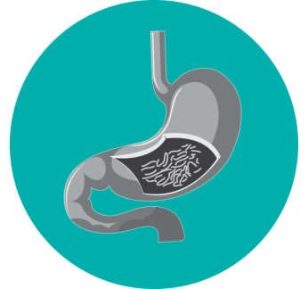
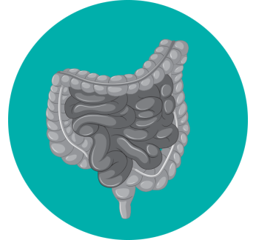
КАК РАБОТАЕТ ПАНБИОЛАКТ
КАПСУЛА ПОПАДАЕТ В ЖЕЛУДОК
Независимо от приёма пищи через 15-20 минут из нее высвобождаются микрокапсулированные компоненты
В течение последующих 30-60 минут
КОМПОНЕНТЫ КОМПЛЕКСА ПОПАДАЮТ В ТОНКИЙ КИШЕЧНИК
В ВЕРХНЕМ ОТДЕЛЕ происходит высвобождение ферментов,
что способствует ферментации кишечного субстрата
и предупреждению возникновения токсичных веществ
В СРЕДНЕМ ОТДЕЛЕ пробиотические микроорганизмы высвобождаются из микрокапсул, происходит их гидратация, активация и деление. Пребиотические капсулы из лактулозы служит бактериям первичной питательной средой в кишечнике
и способствуют их выживанию

Slide 17
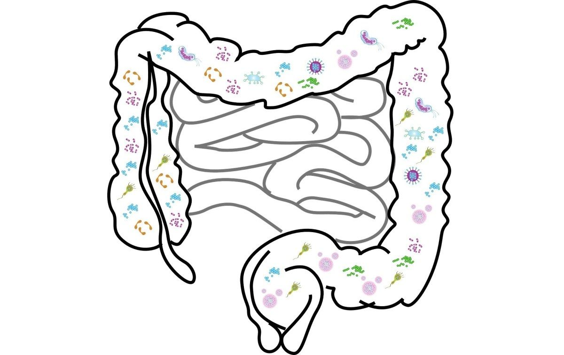
КАК РАБОТАЕТ ПАНБИОЛАКТ
В НИЖНИХ ОТДЕЛАХ ТОНКОГО И В ВЕРХНИХ ОТДЕЛАХ
ТОЛСТОГО КИШЕЧНИКА
Деление пробиотиков становится активнее, начинается колонизация кишечной трубки.
В процессе жизнедеятельности бактерии улучшают усвоение
и синтез полезных веществ.
Продукция органических кислот увеличивает кислотность кишечной среды, что подавляет рост патогенных бактерий
и способствует восстановлению микробного баланса.

Slide 18
ПАНБИОЛАКТ РЕКОМЕНДОВАН
14+
для восстановления нормального микробиоценоза кишечника после воздействия неблагоприятных факторов: антибактериальной, гормональной,
химио- или лучевой терапии
в качестве дополнительного средства
при нарушениях работы пищеварительной системы (диарея, диспептические расстройства, метеоризм, отравления
и др.), кишечных инфекциях
при аллергических заболеваниях
и дерматитах
для профилактики кишечных расстройств при смене рациона, климата, в поездках

Slide 19
ОСОБЕННОСТИ КОМПЛЕКСА ПАНБИОЛАКТ
14+
усиление синбиотической формулы ферментами и другими веществами, позволяет дополнительно регулировать процессы, сопутствующие дисбактериозу (накопление шлаков и токсинов, воспаления слизистой оболочки кишечника)
комплекс безопасен для потребителей с непереносимостью молочных продуктов
высокая концентрация и способность бактериальных штаммов к колонизации кишечника значительно снижает продолжительность терапии дисбактериоза

Slide 20
ОСОБЕННОСТИ КОМПЛЕКСА ПАНБИОЛАКТ
14+
специфические условия культивирования бактерий и состав безмолочной питательной среды (ноу-хау компании) обеспечивают их высокую метаболическую активность, антагонизм к патогенным микробам
технология микрокапсулирования обеспечивает адресную доставку пробиотиков без повреждения
агрессивными факторами ЖКТ

Slide 21
14+
ПАНБИОЛАКТ
синбиотик нового поколения
Состав: топинамбура клубень (порошок), биомассы бактерий селективные сухие Bifidobacterium bifidum, Bifidobacterium animalis, Lactobacillus casei, Lactobacillus plantarum, Lactobacillus delbrueckii subsp. bulgaricus, Lactobaсillus acidophilus, Propionibacterium freudenreichii, лактаза, парааминобензойная кислота, папаин, цистеин, никотинамид, рибофлавин.
Вспомогательные вещества: пеллеты нейтральные (носитель), тальк (агент антислеживающий), кремния диоксид (Неосил GP) (агент антислеживающий), инулин (носитель), кальция стеарат (агент антислеживающий), шеллак (носитель), гидроксипропилметилцеллюлоза (носитель), полиэтиленоксид (носитель), капсула желатиновая (желатин, глицерин).
БАД. НЕ ЯВЛЯЕТСЯ ЛЕКАРСТВЕННЫМ СРЕДСТВОМ.
ПЕРЕД ПРИМЕНЕНИЕМ ПРОКОНСУЛЬТИРУЙТЕСЬ С ВРАЧОМ

Slide 22
14+
ПАНБИОЛАКТ
синбиотик нового поколения
Рекомендации по применению: взрослым по 1 капсуле 2 раза в день, во время еды. Продолжительность приема 30 дней. По рекомендации врача курс приема может быть изменен.
БАД. НЕ ЯВЛЯЕТСЯ ЛЕКАРСТВЕННЫМ СРЕДСТВОМ.
ПЕРЕД ПРИМЕНЕНИЕМ ПРОКОНСУЛЬТИРУЙТЕСЬ С ВРАЧОМ
Противопоказания: индивидуальная непереносимость ингредиентов продукта, беременность и кормление грудью. Перед применением рекомендуется проконсультироваться с врачом.
Пищевая ценность 100 грамм продукта:
белки – 15 г, жиры – 0,1 г, углеводы – 20 г.
Энергетическая ценность 100 грамм продукта:
920 кДж / 220 ккал.

Slide 23
14+
ПАНБИОЛАКТ
синбиотик нового поколения
ТУ 10.89.19-506-12424308-2019
Свидетельство о государственной регистрации №КZ.16.01.98.003.Е.001064.12.19 от 12.12.2019
Форма выпуска: 60 капсул массой 600 мг.
БАД. НЕ ЯВЛЯЕТСЯ ЛЕКАРСТВЕННЫМ СРЕДСТВОМ.
ПЕРЕД ПРИМЕНЕНИЕМ ПРОКОНСУЛЬТИРУЙТЕСЬ С ВРАЧОМ
Изготовитель (организация, уполномоченная принимать претензии от потребителя):
ООО «Артлайф», Россия, 634034, г. Томск,
ул. Нахимова, 8/2, тел: (3822) 55-60-92,
факс: (3822) 55-60-77, www.artlife.ru,
е-mail: artlife@artlife.ru
Условия хранения: в недоступном для детей месте, при температуре 4±2 ºС и относительной влажности воздуха не более 60%. Срок годности: 1 год.

